Slide 1
Multidimensional indexing
@ahmadluky

Slide 2
Multidimensional indexing R-tree
Implementasi R-Tree dan Branch and Bound Skyline dengan JAVA
Kesimpulan

Slide 3
Banyak Object dalam kehidupan sehari-hari di representasikan sebagai sesuatu yang multidimensi.
Contoh :
Spatial Databases → Object permukaan bumi [kota, wilayah, tekstur]
Multimedia Databases → Object berupa Video, image dll.
Multidimensional Databases → Object yang disimpan pada databases dengan n-dimensi [data transaksi]

Slide 4
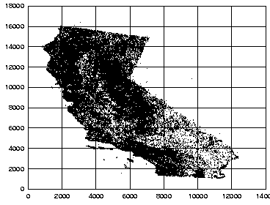
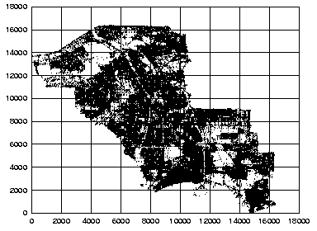
Contoh Data Set 2-dimensi
X | Y
10.25 | 20.00
100.30 | 30.00
220.00 | 330.00
100.00 | 32.00
120.23 | 302.00
111.30 | 440.00
32.00 | 130.00
222.00 | 20.00
302.00 | 100.00

Slide 5
Contoh Data Set n-dimensi
id | Field1 | Field2 | field3 | field4 | field5 | …. | field n-d
1zxsdsasgg | 300 | 1 | 320 | 40000 | 40230 | …. | ….
2sdjfjjjxjfgg | 400 | 4 | 200 | 50000 | 30002 | …. | ….
3nsdhsjdfgg | 934 | 4 | 23 | 30000 | 32000 | …. | ….
5jskdskdff5 | 293 | 6 | 234 | 40000 | 76680 | …. | ….
3k3kckkdff | 234 | 7 | 500 | 50000 | 70008 | …. | ….
6m7dkfdkff | 345 | 8 | 600 | 60000 | 66787 | …. | ….
Fdjfj34kdkd | 457 | 10 | 700 | 70000 | 77887 | …. | ….
Jfjrfj4jdj34j | 656 | 4 | 800 | 80000 | 78676 | …. | ….
Dsjfdj6jsksd | 555 | 2 | 900 | 90000 | 34545 | …. | ….
…. | …. | …. | …. | …. | …. | …. | ….

Slide 6
Bagaimana Menentukan SKYLINE object dari data tersebut ?

Slide 7
Metode yang digunakan untuk Indexing harus dapat menangani proses penambahan (insert) dan penghapusan (delete) Object {dynamic environment}

Slide 8
R-Tree [Rectangle Tree]
A. Guttman :
R-tree: A Dynamic Index Structure for Spatial Searching, ACM SIGMOD Conference, 1984

Slide 9
R-trees are tree data structures used for spatial access methods, for indexing multi-dimensional information such as geographical coordinates, rectangles or polygons.
Guttman, 1984

Slide 10
Height Balanced Tree yang mirip dengan B-Tree.
Bahwa pada R-Tree Struktur data Tree dipertahankan untuk selalu balance (seimbang)
Rectangle merupakan suatu Interval object pada setiap dimensi
Untuk object yang berdimensi n maka rectangle merupakan interval pada n dimensi yang meng-Cover object-object tersebut
Contoh : object X (20,30) rectangle-nya adalah [pojok rectangle (10,20) dengan skala (20,20) ]

Slide 11
Rectangle 2 & 3 dimensi
Skala Field 1
20
 |  |  | 20,30
 |  | 10,20
 |  |  |  | 20
20
 |  |  | 20,30,50
 |  | 10,20,10
 |  |  |  | 20
20
Pojok rectangle
Skala Field 2

Slide 12
Index Record yang terdapat pada leafNode / rectangle berisi pointer ke data Object
Leaf node structure (r, objectID)
r : minimum bounding rectangle of object <rectangle yang paling minimum yang meng-cover object>.
ObjectID : the identifier of the corresponding object.
Nonleaf node structure (R, childPTR)
R : covers all rectangles in the lower node.
childPTR : the address of a lower node in the R-tree.

Slide 13
M : maximum number of entries yang terdapat pada suatu
NODE/rectangle
m : minimum number of entries dalam NODE/rectangle
m ≤ M/2

Slide 14
Every leaf node contains between m and M index records unless it is the root.
For each index record (r, objectID) in a leaf node, r is the smallest rectangle (Minimum Bounding Rectangle (MBR)) that spatially contains the data object.
Every non-leaf node has between m and M children, unless it is the root.
For each entry (R, childPTR) in a non-leaf node, R is the smallest rectangle that spatially contains the rectangles in the child node.
The root node has at least 2 children unless it is a leaf.
All leaves appear at the same level.

Slide 15
Rectangle
R1
R2
Rm
Rectangle
Child / Rectangle
n-dimention berisi n object
/ object Id
Rc1
Rc2
Rc3
Rc4
Rcm
Rc6
Rc7
Rc8
Rc9
Rcm
…..
Rcn [Ok = {F1, F2, F3,...Fn-d }] Fn-d Є R, k Є R
F = Filed
Obj1
Obj2
Obj3
Obj4
Objk

Slide 16
R2
M : maximum number of Key / entri
m : minimum number of Key / entri (≤ M/2)
R6
K
L
R1
R3
A
R5
R5
G
R1
R2
B
H
R4
E
D
I
R3
R4
R5
R6
F
<MBR, Pointer to a child node>
<MBR, Pointer or ID>
A
B
D
E
F
G
H
I
K
L
M = 3 , m = 2

Slide 17
Contoh 2-dimensi Contoh 3-dimensi Contoh n-dimensi
4,98 4,98,2 4,98,2,...n
98,37 98,37,20 98,37,20,...n
38,29 38,29,2 38,29,2,....n
37,19 37,19,14 37,19,14,....n
75,34 75,34,11 75,34,11,....n
.., ... …., ..., .... …., ..., ...., n

Slide 18
Contoh : Data 2 dimensi;
Data disimpan dalam file extention CSV dengan separator comma (,)
Data di dalam CSV terdiri dari 2 kolom (untuk 2 dimensi) atau n kolom (untuk n dimensi)
x | 1 | 2 | 3 | 4 | 4 | 5 | 6 | 6 | 7 | 8 | 9 | 9 | 10
y | 9 | 10 | 2 | 3 | 8 | 6 | 2 | 7 | 5 | 3 | 1 | 10 | 4

Slide 19
Algoritma dan <code/>

Slide 20
# Inisialisasi R-Tree
# Read File CSV
# Insert Data (visualisasi)
# Delete Data (visualisasi)
# Menghitung SKYLINE

Slide 21
Algoritma
# Inisialisasi R-Tree
Mendefinisikan M, m dan jumlah dimensi data
Menginisialisasi ROOT Node / rectangle
Main code :
RTree<Integer> tree = new RTree<Integer>(3, 2, 2);

Slide 22
/**
* Creates a new RTree object.
* @param maxEntries maximum number of entries per node
* @param minEntries minimum number of entries per node kecuali ROOT
* @param numDims the number of dimensions of the RTree
* @param seedPicker default method of split Rectangle
*/
public RTree(int maxEntries, int minEntries, int numDims, SeedPicker seedPicker)
{
assert (minEntries <= (maxEntries / 2));
this.numDims = numDims;
this.maxEntries = maxEntries;
this.minEntries = minEntries;
this.seedPicker = seedPicker;
pointDims = new float[numDims];
root = buildRoot(true);
}
public RTree(int maxEntries, int minEntries, int numDims)
{
this(maxEntries, minEntries, numDims, SeedPicker.LINEAR);
}

Slide 23
/**
* Definisikan / Builds Root New RTre Pertama Data,
* Inisialisasi Coords/pojok rectangle,skala berdasarkan jumlah Dimensi
* Node yang dibentuk merupkan NodeLeaf (true)
*
* Float.MAX_VALUE merupakan RANGE TYPE data FLOAT
*/
private Node buildRoot(boolean asLeaf)
{
float[] initCoords = new float[numDims];
float[] initDimensions = new float[numDims];
for (int i = 0; i < this.numDims; i++)
{
initCoords[i] = (float) Math.sqrt(Float.MAX_VALUE);
initDimensions[i] = -2.0f * (float) Math.sqrt(Float.MAX_VALUE);
}
return new Node(initCoords, initDimensions, asLeaf);
}

Slide 24
private class Node
{
final float[] coords;
final float[] dimensions; /* Skala untuk suatu Rectangle */
final LinkedList<Node> children;
final boolean leaf;
Node parent;
private Node(float[] coords, float[] dimensions, boolean leaf)
{
this.coords = new float[coords.length];
this.dimensions = new float[dimensions.length];
System.arraycopy(coords, 0, this.coords, 0, coords.length);
System.arraycopy(dimensions, 0, this.dimensions, 0, dimensions.length);
this.leaf = leaf;
children = new LinkedList<Node>();
}
}

Slide 25
Algoritma
# Read File CSV
Membaca file CSV baris per-baris, kemudian memisahkan data berdasarkan separator comma (,)

Slide 26
int Entry = 0;
try {
br = new BufferedReader(new FileReader(csvFile));
while ((line = br.readLine()) != null)
{
String[] data = line.split(cvsSplitBy);
tree.insert(new float[]{
Float.parseFloat(data[0]), /* data dimensi ke-1 */
Float.parseFloat(data[1]) }, /* data dimensi ke-2 */
Entry);
Entry++;
}
} catch (FileNotFoundException e) {
e.printStackTrace();
} catch (IOException e) {
e.printStackTrace();
} finally {
if (br != null) {
try { br.close(); }
catch (IOException e) { e.printStackTrace(); }
}
}
Proses entry data

Slide 27
Algoritma
# Insert Data (visualisasi)
Memasukan nilai dari object berdimensi n kedalam struktur Rectangle TREE berdasarkan inisialisasi awal.
Insert Object E !

Slide 28
[Find position for new record] Start ChooseLeaf to Pilih NodeLeaf L yang di dalamnya disisipkan OBJECT E
[Add record to leaf node] jika node L cukup ukuran untuk disisipkan object E maka tambahkan E. Jika tidak start SplitNode menghasilkan L dan LL yang berisi E dan isi object sebelumnya disimpan pada L
[Propagate changes upward] Start AdjustTree on node L and if a split was performed then also passing LL
[Grow tree taller] If node split propagation caused the root to split, create a new root whose children are the two resulting nodes
Kemper, 2003

Slide 29
Algoritma
[Inisialisasi] Tentukan N sebagai Node ROOT.
[Cek NodeLeaf] Jika N adalah NodeLeaf maka return N.
[Memilih SubTree] Jika N adalah bukan NodeLeaf maka dapatkan F di dalam N yang mana MBR F:I dapat meng-cover object E:I. Ketika memenuhi syarat pada inisialisasi awal. Object tersebut di cover oleh rectangle yang paling minimum dengan object tersebut.
[sampai Leaf ditemukan] N is set to the child node F which is pointed to by F:p and repeat from C L2
ChooseLeaf()
Merupakan fungsi mencari NodeLeaf untuk menempatkan Object E

Slide 30
private RTree<T>.Node chooseLeaf(RTree<T>.Node n, RTree<T>.Entry e)
{
if (n.leaf)
{
return n;
}
float minInc = Float.MAX_VALUE;
Node next = null;
for (RTree<T>.Node c : n.children)
{
float inc = getRequiredExpansion(c.coords, c.dimensions, e);
if (inc < minInc)
{
minInc = inc;
next = c;
} else if (inc == minInc)
{
float curArea = 1.0f;
float thisArea = 1.0f;
for (int i = 0; i < c.dimensions.length; i++)
{
curArea *= next.dimensions[i];
thisArea *= c.dimensions[i];
}
if (thisArea < curArea)
{
next = c;
}
}
}
return chooseLeaf(next, e);
}

Slide 31
Algoritma
[Inisialisasi] Tentukan N sebagai Node ROOT.
[Cek NodeLeaf] Jika N adalah NodeLeaf maka return N.
[Memilih SubTree] Jika N adalah bukan NodeLeaf maka dapatkan F di dalam N yang mana MBR F:I dapat meng-cover object E:I. Ketika memenuhi syarat pada inisialisasi awal. Object tersebut di cover oleh rectangle yang paling minimum dengan object tersebut.
[Turun sampai Leaf ditemukan] N is set to the child node F which is pointed to by F:p and repeat from C L2
SplitNode ()
Merupakan fungsi mencari NodeLeaf untuk menempatkan Object E

Slide 32
Result </R-TREE>

Slide 33
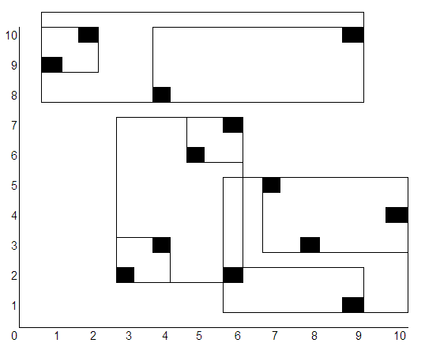
Result </R-TREE>
x | 1 | 2 | 3 | 4 | 4 | 5 | 6 | 6 | 7 | 8 | 9 | 9 | 10
y | 9 | 10 | 2 | 3 | 8 | 6 | 2 | 7 | 5 | 3 | 1 | 10 | 4

Slide 34
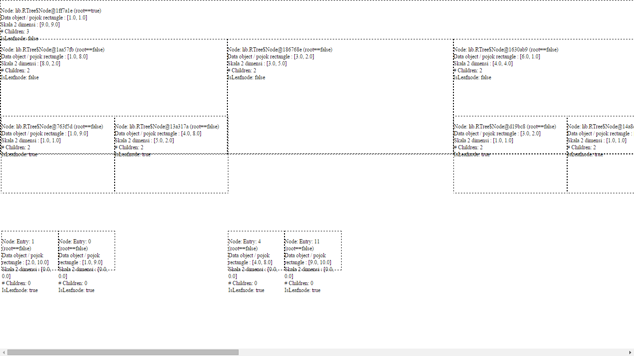
Result </R-TREE>
Root
Object/rectangles/NonLeafNode
Object/rectangles/NonLeafNode
Object / leftNode

Slide 35
ROOT

Slide 36
ROOT
INTERNAL NODE

Slide 37
ROOT
INTERNAL NODE
LEFT NODE
Is
SINGLE OBJECT

Slide 38
</Skyline>

Slide 39
Branch and Bound
Minimum Bounding Rectangles
Mindist e.MBR/Rectangles : X + Y Mindist object : X + Y +N
Y
Y
Rectangles
Rectangles
N
Y
Y
X
X
X
X

Slide 40
Branch and Bound
Minimum Bounding Rectangles
Mindist object : X + Y Mindist object : X + Y + N
Y
Y
N
Y
Y
X
X
X
X

Slide 41
[Algoritma BBS]
From : An Optimal and Progressive Algorithm for Skyline Queries Algorithm BBS (R-tree R)
S // list of skyline points
Masukan semua child dari root ke dalam < heap >
<sort> heap berdasarkan Mindist terkecil
while heap tidak kosong [lakukan]
Ambil paling atas e dari <heap>, dan hapus
if e didominasi oleh beberapa data di dalam S maka hapus e
else// e tidak di dominasi
if e adalah intermediate entry // internal node atau rectangel
for setiap child ei dari e
if ei tidak didominasi oleh point di dalam S
insert ei into S
else // e adalah data poin
insert e into S
end while

Slide 42
[Algoritma BBS]
#Formula Dominasi suatu object
Suatu object a dikatakan tidak terdominasi oleh object b jika nilai setiap dimensi pada object a <= dari object b
Suatu object a termasuk skyline object jika object a tidak terdominasi oleh setiap skyline object yang terdefinisikan

Slide 43
Result </Skyline>
x | 1 | 2 | 3 | 4 | 4 | 5 | 6 | 6 | 7 | 8 | 9 | 9 | 10
y | 9 | 10 | 2 | 3 | 8 | 6 | 2 | 7 | 5 | 3 | 1 | 10 | 4
Sky Object : [3.0, 2.0] Sky Object : [9.0, 1.0] Sky Object : [1.0, 9.0]

